Slide 1
Reizen
Waarom gaat men op reis?

Slide 2
Infectieziekten
Welke bekende ziekten kun je tegenkomen tijdens het reizen?
Malaria
Hepatitis A
Reizigersdiarree
Ebola
Inentingen, Gele boekje en Gezond op reis paspoort

Slide 3
Malaria (moeraskoorts)
Wat? | Waar? | Wanneer? | Symptomen? | Voorkomen?
Veroorzaakt door parasiet, overgebracht door muggen. | In bijna alle (sub)tropische gebieden. | Vanaf de avondschemering tot aan zonsopgang. | Hoofdpijn Koorts Koude rillingen (grieperig gevoel) | Malariapillen Klamboe + bedekkende kleding Deet

Slide 4
Malariagebied

Slide 5
Hepatitis A (geelzucht)
Wat? | Waar? | Wanneer? | Symptomen? | Voorkomen?
Een infectie van de lever, door slechte hygiëne. | In bijna alle (sub)tropische gebieden, maar ook Turkije, Tunesië en Egypte. | Altijd. | Koorts Vermoeidheid Buikpijn Diarree Huid en oogwit kleuren gelig. | Vaccinatie Let op de hygiëne.

Slide 6
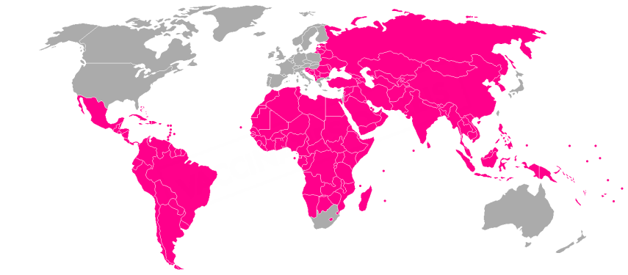
Hepatitis A gebied

Slide 7
Reizigersdiarree
Wat? | Waar? | Wanneer? | Symptomen? | Voorkomen?
Diarree, veroorzaakt door besmet water of voedsel. | Gebieden met een warmer klimaat + gebieden met slechte hygiëne. | Altijd. | Diarree (3x per dag) Buikkrampen Misselijkheid Soms koorts Uitdroging | Let op de hygiëne Drink geen kraanwater Genezen? O.R.S.

Slide 8
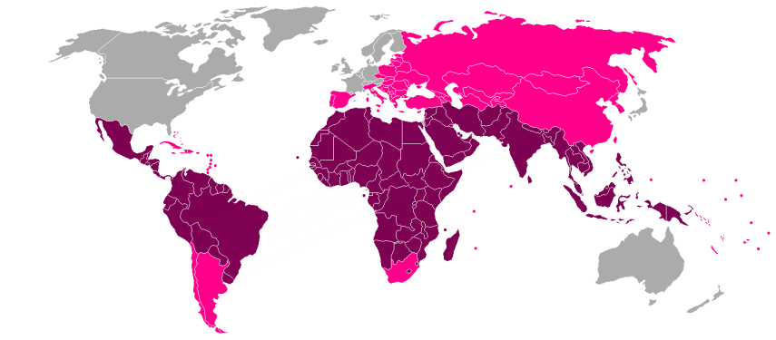
Reizigersdiarree gebied

Slide 9
Ebola
Wat? | Waar? | Wanneer? | Symptomen? | Voorkomen?
Koorts als gevolg van uitgebreide ernstige inwendige bloedingen. Veroorzaakt door het Ebolavirus. | Ooit begonnen in Congo, midden Afrika. Nu: West-Afrika, (Guinea, Sierra Leone, Liberia) | Altijd. | Hoge koorts Gewrichtspijn Spierpijn Overgeven Keelpijn Hoesten Inwendige bloedingen | Vermijd contact met geïnfecteerd persoon. Vaccin?

Slide 10
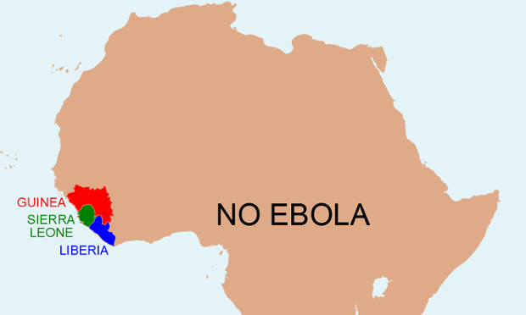
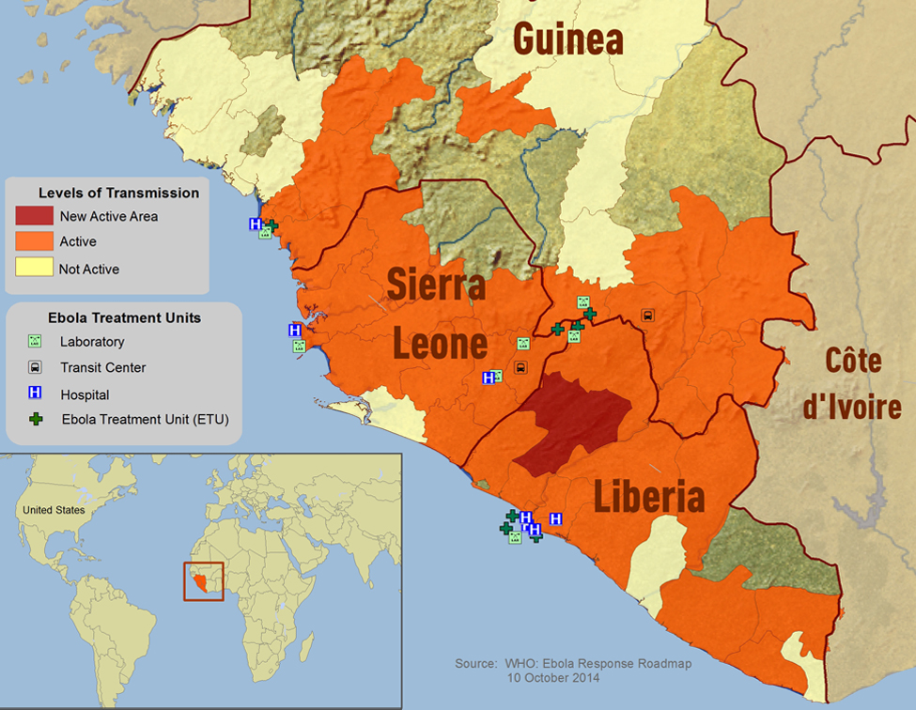
Ebolagebied

Slide 11
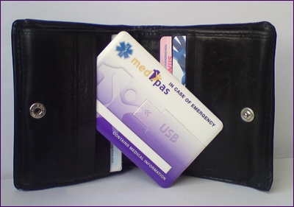
Inentingen, Gele boekje, Gezond op reis paspoort

Slide 12
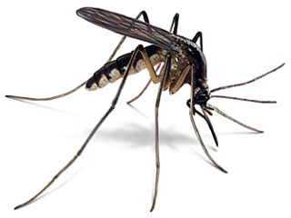
Foto 1:
Anopheles

Slide 13
Foto 2:

Slide 14
Malaria | Hepatitis A
Reizigersdiarree | Ebola

